Slide 1
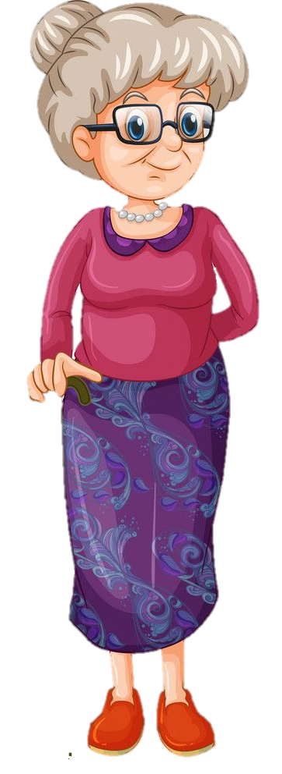
Бабушка посадила..
[С-Ш]
в предложениях

Slide 2
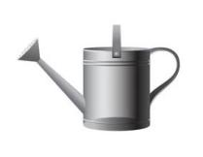
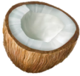
Что посадит бабушка?
Нажимать на пакетики
чеснок, ананас, кокос, вишня, сливы, капуста

Slide 3
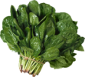
Что посадит дедушка?
Нажимать на пакетики
кактус, гладиолус, свёкла, шиповник, салат, шпинат

Slide 4
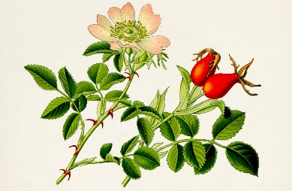
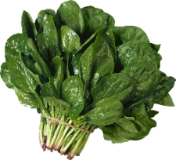
На окошке под солнышком вырос (-ла) ..
Нажимать на горшочки

Slide 5
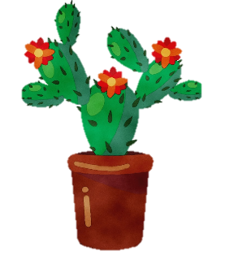
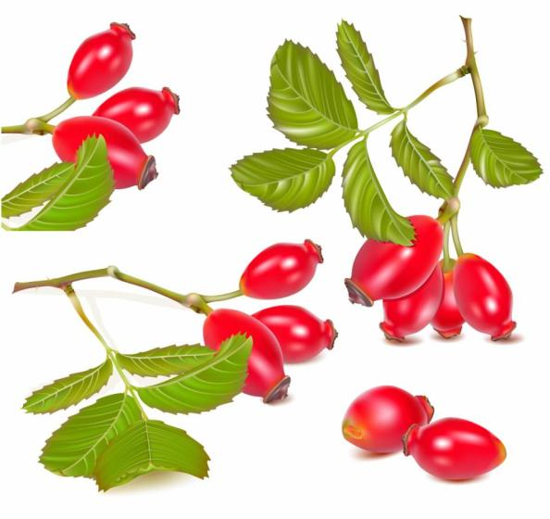
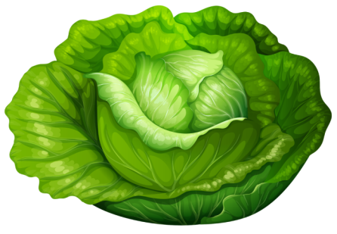
Сколько слогов в словах?
клик
2
клик
3
клик
3
клик
4

Slide 6
Молодец!

